Slide 1

Atomkraft? Nein danke

Slide 2
Wo kam die Idee her?
Die Idee hatte die damals 22-jährige Studentin der Wirtschaftswissenschaften Anne Lund aus Dänemark im März 1975. Nach Gesprächen mit Søren Lisberg, einem anderen Aktivisten, zeichnete sie im April 1975 mit einem orangefarbenen Wachsmalstift erstmals das Logo mit dem Originalspruch „Atomkraft? Nej tak“. Die ersten 500 Buttons mit dem Logo fanden während der Erster-Mai-Kundgebung 1975 in Aarhus begeisterte Abnehmer.

Slide 3
Ziele im Jahre 1975 waren:
in der angespannten Auseinandersetzung zu Freundlichkeit aufzurufen. Der Schriftzug stellt keine Forderung, sondern eine Frage („Atomkraft?“), die er auch freundlich-höflich („Nein danke“) beantwortet,
eine Alternative zur Atomkraft aufzuzeigen (die Sonne),
ein einfaches, wiedererkennbares Bild oder Logo zu schaffen.

Slide 4
Anti-Atomkraft-Bewegung
Anti-Atomkraft-Bewegung bezeichnet soziale Bewegungen und zivilgesellschaftliches Engagement weltweit, welches sich für einen Atomausstieg, die Etablierung erneuerbarer Energien und gegen die Nutzung der Kernenergie wendet.
Erkläre die rotmarkierten Ausdrücke!
Bilde Sätze mit den rotmarkierten Ausdrücken

Slide 5
Anti-Atomkraft-Bewegung in Deutschland
Im europäischen Vergleich zeichnet sich die deutsche Anti-Atomkraft-Bewegung durch ihre Stärke und insbesondere durch ihre Kontinuität aus.
Die Ablehnung der Kernenergie bezieht sich in der Regel nicht auf eine bestimmte Anlage oder ein bestimmtes Land, sondern wendet sich prinzipiell gegen die Nutzung der Kernenergie.
Es gibt Überschneidungen mit der Umweltbewegung. Alle in Deutschland bekannten und namhaften Umweltorganisationen (zum Beispiel Greenpeace, Robin Wood oder der BUND) lehnen seit ihrer Gründung die Atomkraft explizit ab.

Slide 6
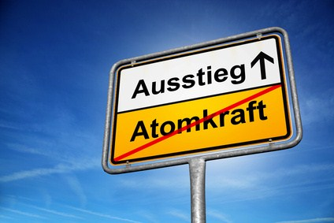
Atomausstieg
Ergänze den Lückentext mit den Wörtern aus dem Kasten:
Nach dem Beginn der ……… von Fukushima (…..) kam es in vielen deutschen Städten zu starken ……… gegen Atomkraft bzw. für den …….. Im Juni 2011 beschloss der Bundestag einen Atomausstieg mit festen ……. (nicht wie zuvor mit Reststrommengen). Teile der Anti-Atomkraft-Bewegung drängten auf einen deutlich schnelleren Ausstieg.
Protesten,
Terminen,
März 2011
Nuklearkatastrophe,
Atomausstieg,

Slide 7
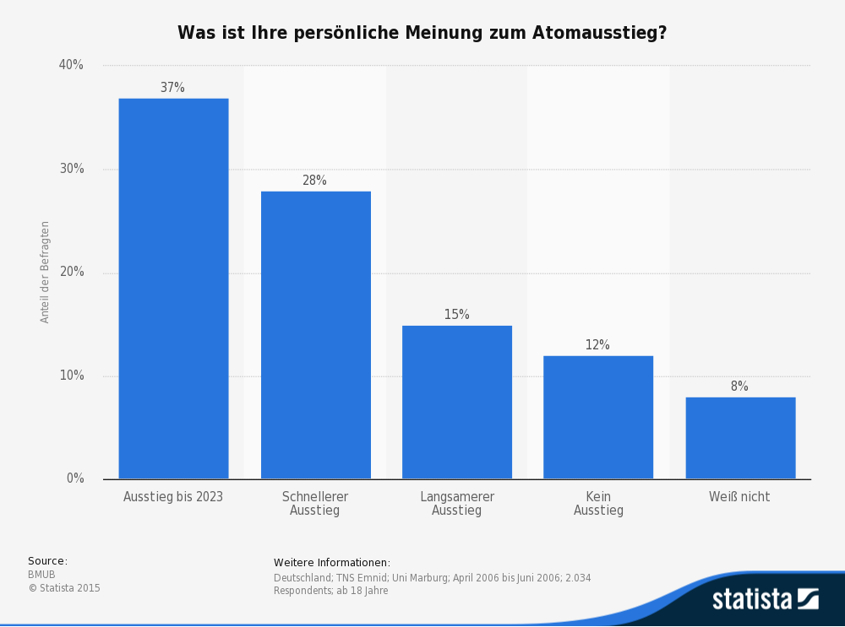
Wann wollen die Deutschen den Atomausstieg? – Kommentiere die Grafik!
Lässt sich der Grafik entnehmen, dass die Deutschen einen sofortigen Atomausstieg wünschen?
Wieviel Prozent der Deutschen seien, der Grafik nach, „atombewusst“?

Slide 8
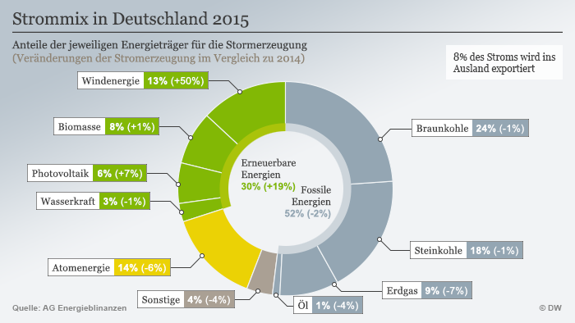
Strommix in Deutschland 2015

Slide 9
2015 - Rekordjahr für Erneuerbare in Deutschland
Der Umbau der deutschen Stromversorgung kommt in Deutschland voran. Der Anteil Erneuerbarer Energien am deutschen Stromverbrauch lag 2015 bei 32,5 Prozent, im Jahr zuvor waren es noch 27,3 Prozent.
Der Zuwachs von Erneuerbaren Energien um mehr als fünf Prozentpunkte im deutschen Strommix ist der stärkste jemals verzeichnete, heißt es in dem aktuellen Rück- und Ausblick von der Denkfabrik Agora Energiewende . Für das kräftige Plus ist vor allem die Windkraft verantwortlich. In den letzten zwei Jahren gingen neue Windkraftanlagen mit einer Kapazität von insgesamt 8,3 Gigawatt (GW) neu ans Netz. Damit stieg die Stromerzeugung aus Wind im Vergleich zum Vorjahr um 50 Prozent.
Weniger dynamisch verläuft inzwischen jedoch der Ausbau der Stromerzeugung mit Biomasse und Photovoltaik. Vor allem der Zubau der Solarkraft hinkt seit zwei Jahren den Regierungszielen hinterher: Solarstromanlagen mit einer Kapazität von 2,4 Gigawatt sollen pro Jahr neu ans Netz gehen, nach bisherigen Schätzungen waren es 2015 nur knapp 1,4 GW.

